Slide 1
PROPUESTA DE COFINANCIAMIENTO DEL “PLAN ESTRATEGICO NACIONAL MULTISECTORIAL PARA LA PREVENCIÓN Y CONTROL DE LA TUBERCULOSIS EN EL SALVADOR, 2022 – 2026”
“ENFOQUE ESTRATEGICO”
DR. JULIO GARAY RAMOS
COORDINADOR PROGRAMA NACIONAL DE TUBERCULOSIS

Slide 2
Proceso de Elaboración de PENM 2022- 2026
 | ACTIVIDAD | FECHA | RESPONSABLE
 | Evaluaciones Nacionales de Programa: 5 regionales | Enero 2020 Realizado | PNT – Regiones de salud, ISSS, Centros Penales, Hospitales.
 | Consolidación de información de evaluaciones | Febrero 2020 Realizado | PNT
 | Elaboración y Análisis de situación epidemiológica | Febrero 2020 En proceso | PNT
 | Análisis de cumplimiento de metas programadas comparado con lo obtenido año 2019. | Marzo 2020 En proceso | PNT y Unidad de Apoyo FM

Slide 3
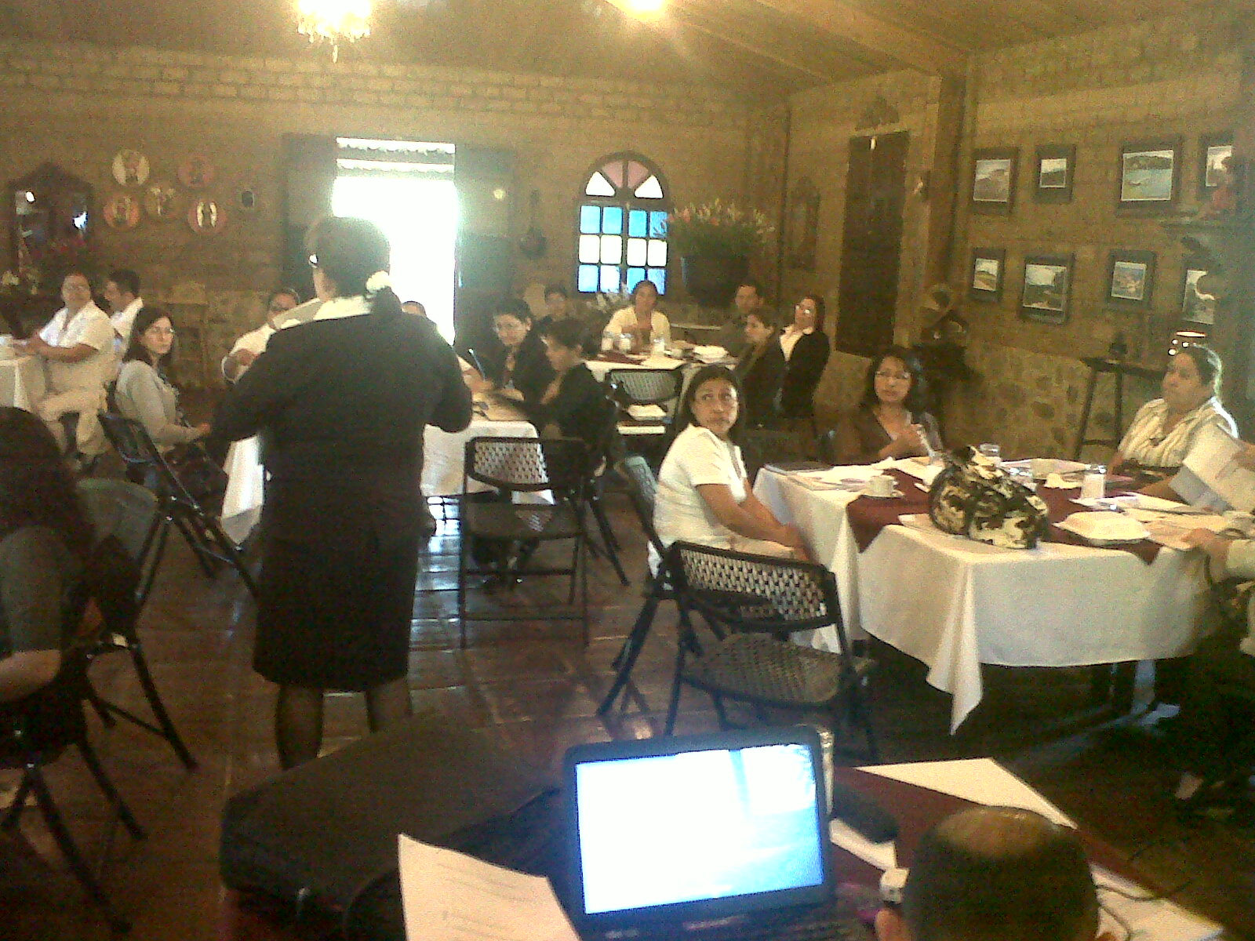
Evaluaciones Nacionales de Programa

Slide 4
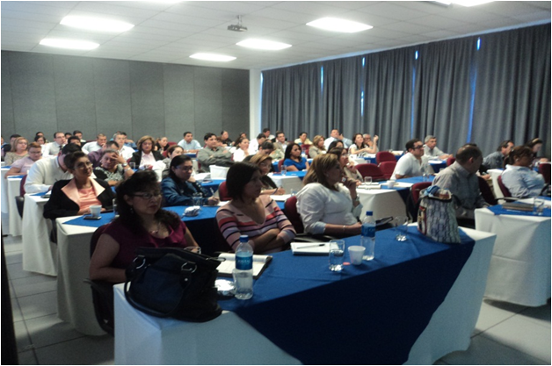

Slide 5
Proceso de Elaboración de PENM 2022- 2026
 | ACTIVIDAD | FECHA | RESPONSABLE
 | Revisión de marco jurídico del PENM | Marzo 2020 | MINSAL/Dirección de Regulación
 | Ajuste del PENM, con enfoques de las estrategias Nacionales e internacionales. (Fin a la TB, ENGAGE TB, Control de Infecciones, Poblaciones de alta vulnerabilidad | Marzo – abril 2020 | PNT
 | Ajuste de PENM, alineado a los planes quinquenales Nacionales de Gobierno: Plan Cuscatlán y Plan de Salud. | Abril 2020 | MINSAL/PNT
 | Presentación de Espíritu de PENM, 5 línea estratégicas. |  | PNT
 | Definición de nuevos indicadores y cambios de líneas basales (año 2019) de los indicadores existentes, y estimación de nuevas metas. | Abril 2020 | OPS/OMS - PNT

Slide 6
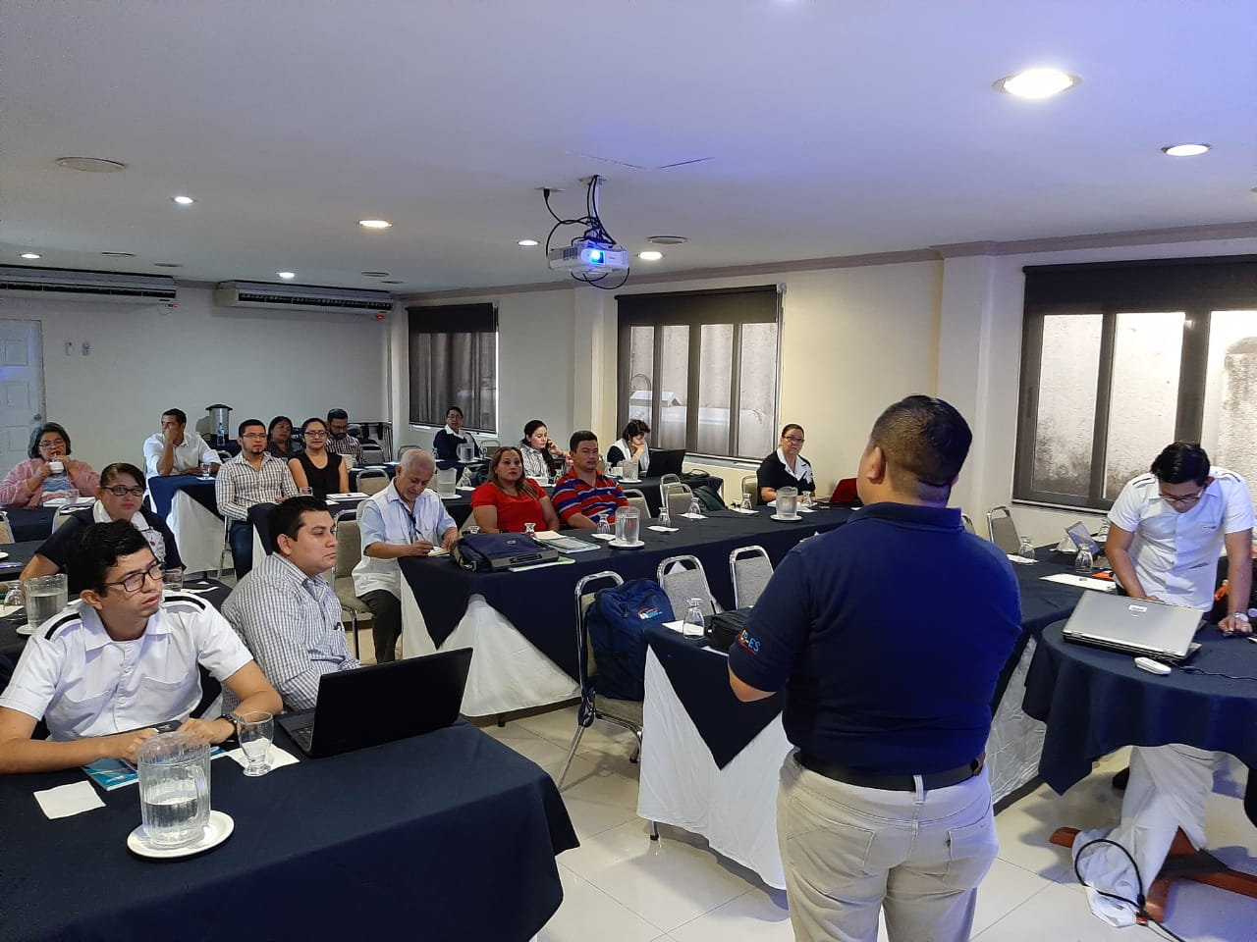
COMITES TECNICOS DE REVISIÓN DE PENM
COMITÉ TECNICO DE REVISIÓN DE PLAN ESTRATEGICO 2016-2020
EVALUACION DE PROGRAMA tb

Slide 7
Proceso de Elaboración de PENM 2022- 2026
 | ACTIVIDAD | FECHA | RESPONSABLE
 | Conformación de equipo coordinador del PENM asignado por Dirección de Regulación | Mayo 2020 | DNR DIRECCION DE REGULACIÓN
 | Revisión de PENM con equipo técnico y multisectorialidad. | Mayo 2020 | MULTISECTORIALIDAD
 | Dialogo de País multisectorial con Organizaciones de la Sociedad Civil (OSC) y proveedores de servicios de salud. | Mayo/ Junio 2020 | OSC, proveedores, MINSAL, PNT
 | Integración de aportes de Dialogo de País. | Julio 2020 | MULTISECTORIALIDAD OSC
 | Revisiones sustantivas equipo coordinador y equipo técnico (MCP/OPS/MINSAL/PNT/ISSS/DGCP/ Dirección de Regulación) | Julio- Agosto 2020 | Equipo técnico y coordinador

Slide 8
ENFOQUE ESENCIAL PARA LA IMPLEMENTACIÓN DE LA ESTRAGIA FIN A LA TB (OMS)
ENFOQUE INTEGRAL PARA PONER FIN A LA TB
COLABORACIÓN MULTISECTORIAL
La dirección del PNT tendrá que promover y orientar la participación de un extenso abanico de colaboradores del gobierno y de otros sectores
Notes:
La facilitación y coordinación de una verdadera colaboración multisectorial a nivel nacional y sub nacional, pueden requerir el establecimiento de un mecanismo coordinador nacional de alto nivel.
Diseñar y desplegar una respuesta nacional eficaz para poner fin de la epidemia de TB, la cual debe fundarse en sólidas evaluaciones de la situación inicial que incluyan una cartografía de la epidemia, la preparación del sistema de salud y del programa de TB, así como los recursos necesarios para esa ambiciosa tarea.

Slide 9
. PRINCIPIOS ESENCIALES (OMS)
PRINCIPIOS FUNDAMENTALES (4)
Rectoría y transparencia gubernamental, con seguimiento y evaluación.
Coalición sólida con las organizaciones de la sociedad civil y las comunidades.
3) Protección y promoción de los derechos humanos, la ética y la equidad.
4) Adaptación nacional de la estrategia, con colaboración mundial.
Notes:
La facilitación y coordinación de una verdadera colaboración multisectorial a nivel nacional y sub nacional, pueden requerir el establecimiento de un mecanismo coordinador nacional de alto nivel.
Diseñar y desplegar una respuesta nacional eficaz para poner fin de la epidemia de TB, la cual debe fundarse en sólidas evaluaciones de la situación inicial que incluyan una cartografía de la epidemia, la preparación del sistema de salud y del programa de TB, así como los recursos necesarios para esa ambiciosa tarea.

Slide 10
CARTA DE ASIGANACIÓN DE FONDOS

Slide 11
CARTA DE ASIGANACIÓN DE FONDOS: FONDO MUNDIAL LLAMA A INCLUIR LOS SIGIENTES ASPECTOS:
Reducir la incidencia de la TB.
Incrementar los esfuerzos en la prevención.
Inversión en el fortalecimiento de sistema de salud y comunitario.
Priorizar inversión en poblaciones claves y de alta vulnerabilidad.
Asegurar el derribar barreras en derechos humanos y equidad de genero.
Asegurar la sostenibilidad de los logros. (mayor voluntad de pago y financiamiento de ONG y OSC del País).

Slide 12
LINEAS ESTRATEGICAS PENM 2022 -2026

Slide 13
LÍNEAS ESTRATÉGICAS DEL PENM TB 2022 - 2026
LE. 1: ABORDAJE OPORTUNO DE LA TB EN GRUPOS DE MAYOR RIESGO Y VULNERABILIDAD CON ENFOQUE CENTRADO EN LA PERSONA
LE. 2: DIAGNOSTICO Y TRATAMIENTO DE LA TB Y TB DR
LE. 3: INTERSECTORIALIDAD Y MULTISECTORIALIDAD
LE. 4: FORTALECIMIENTO DE SISTEMA DE SALUD, SISTEMA DE INFORMACIÓN, VIGILANCIA E INVESTIGACIÓN. INNOVACION TECNOLOGICA, ESTRATEGIA DE COMUNICACIÓN COMUNITARIA, INTERCULTURALIDAD
LE. 5: TRANSICIÓN, SOSTENIBILIDAD Y FINANCIAMIENTO

Slide 14
LE. 1: ABORDAJE OPORTUNO DE LA TB EN GRUPOS DE MAYOR RIESGO Y VULNERABILIDAD CON ENFOQUE CENTRADO EN LA PERSONA
- TB Y CRONICAS: DIABETES E IRC, CON EXPANSION NIVEL NACIONAL.
Basado en la evidencia de investigaciones realizadas en el país.
- TUBERCULOSIS EN SISTEMA PENITENCIARIO
Tamizaje al ingreso de PPL; tratamiento de la ILTB en contactos de RR y MDR; actividades de ACMS y tamizaje en contactos de casos familiares.

Slide 15
LE. 1: ABORDAJE OPORTUNO DE LA TB EN GRUPOS DE MAYOR RIESGO Y VULNERABILIDAD CON ENFOQUE CENTRADO EN LA PERSONA
- Diagnostico y tratamiento de la infección tuberculosa latente (ILTB) en grupos de mayor riesgo.
- Coinfección TB/VIH y control de infecciones:

Slide 16
LE. 1: ABORDAJE OPORTUNO DE LA TB EN GRUPOS DE MAYOR RIESGO Y VULNERABILIDAD CON ENFOQUE CENTRADO EN LA PERSONA
- Descarte de tuberculosis y tratamiento de la infección latente y enfermedad TB en población infantil
- Diagnostico y tratamiento precoz de la TB en personas en situación de calle

Slide 17
LE. 2: DIAGNOSTICO Y TRATAMIENTO DE LA TB Y TB DR
- Fortalecimiento de red de diagnostico con genotype – mgit – xpert ultra y otras metodologías recomendadas por ops/oms
- Fortalecimiento de manejo de bioinfecciosos en red de laboratorio, bioseguridad

Slide 18
LE. 3: INTERSECTORIALIDAD Y MULTISECTORIALIDAD
- Estrategia de Abordaje de la TB ENGAGE TB
- Fortalecimiento del sistema de salud en el componente comunicacional
- Alianzas público privadas

Slide 19
LE. 4: FORTALECIMIENTO DE SISTEMA DE SALUD, SISTEMA DE INFORMACIÓN, VIGILANCIA E INVESTIGACIÓN. INNOVACION TECNOLOGICA, ESTRATEGIA DE COMUNICACIÓN COMUNITARIA, INTERCULTURALIDAD
- Agenda nacional de investigación en salud con énfasis en Tuberculosis.
- Consolidar el sistema de información en línea, con enfoque intersectorial
- Fortalecimiento de la vigilancia en grupos de mayor riesgo y vulnerabilidad.
- Formación de recursos humanos en metodología de investigación y Manejo clínico y Programático de la TB

Slide 20
LE. 5: TRANSICIÓN, SOSTENIBILIDAD Y FINANCIAMIENTO
- Asegurar que los procesos e intervenciones desarrollados para la prevención y control de la TB en el país, financiadas con la cooperación , sean asumidas por el estado con el apoyo de la multisectorialidad. (Capacidad instalada sostenible con recursos del estado y Organizaciones de la Sociedad Civil (OSC)).
- Fortalecimiento De La Estrategia De Tuberculosis En Grandes Ciudades Y Salud Urbana
Instrumentos Técnicos Jurídicos, Protección Social).
- Ley De Tb, Humanizacion, Genero Y Derechos Humanos En Tb.

